Slide 1
Matemática 2º básico
Profesora: Adriana Ascencio
Co docente: María José Guerrero
Apoyo: Soledad Campos

Slide 2
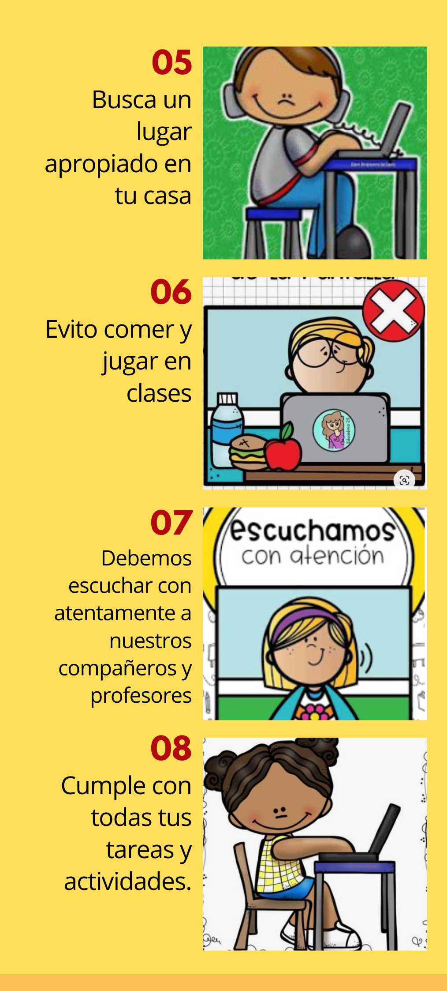

Slide 3
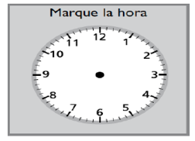
¿Qué aprenderemos?
Asociar figuras 3D con objetos
del entorno a través del trabajo en sus cuadernos y guía, fomentando la utilización de formas de buen trato (por ejemplo, saludar, despedirse, pedir por favor).

Slide 4
Verifiquemos si se comprendió el objetivo.
Quién me pude decir con sus palabras
¿Qué aprenderemos hoy?
Asociar
figuras 3D con objetos del entorno

Slide 5
¿Cómo vamos a trabajar?
1º Vamos a ver la presentación para conocer las figuras 3D
2ºVamos a realizar ticket de salida.

Slide 6
Figuras 3D que observas en la situación.

Slide 7
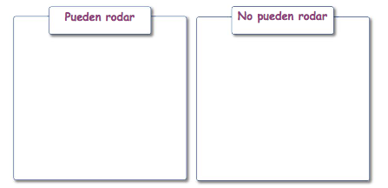
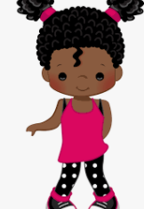
Pon sobre tu escritorio los objetos que tienes y anticipa cuáles pueden rodar. Verífica tus respuestas.
Clasifica los objetos en 2 grupos. Díbújalos
¿Por qué algunos objetos puedenrodar y otros no?

Slide 8
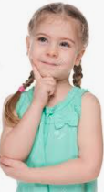

Slide 9
Dibuja al menos dos objetos que se asemeja a la figura 3D

Slide 10
Ahora sigamos trabajando …

Slide 11
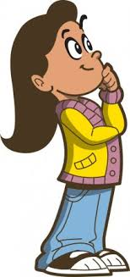
Reflexión de lo aprendido

Slide 13
Reflexión de lo aprendido

Slide 14
¿Cómo trabajamos hoy?

